Slide 1


Slide 2
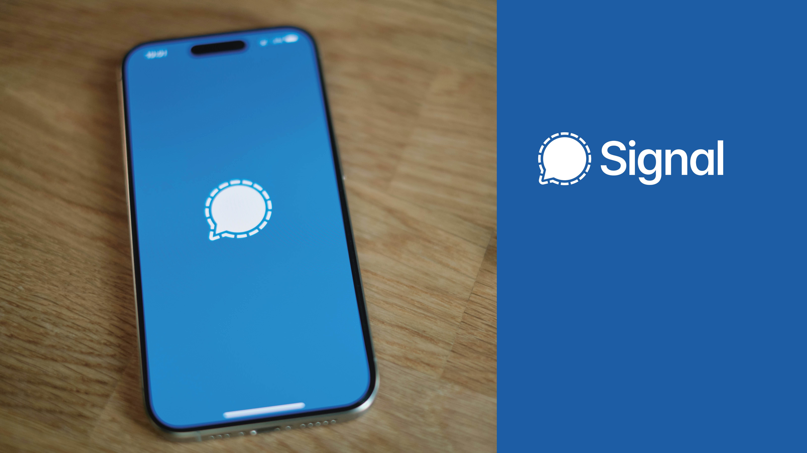
Følg arbeidet i de sensitive områdene tett gjennom Signal.
Ta kontakt med ditt regionkontor for å bli med i gruppene på denne appen.

Slide 3


Slide 4


Slide 5


Slide 6


Slide 7


Slide 8


